Slide 1


Slide 3
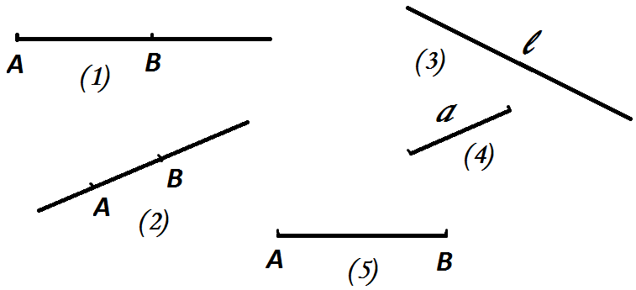
上面图形中哪些是直线、射线和线段？
直线
射线
线段
（2） （3）
（1）
（4） （5）

Slide 4
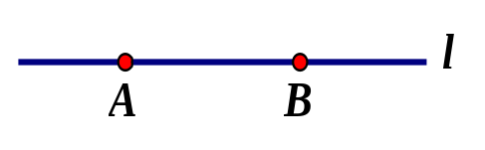
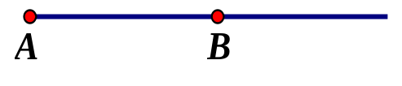
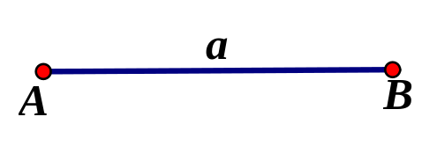
直线、射线和线段之间有何区别与联系？
 | 图形 | 端点个数 | 延伸方向 | 能否度量 | 表示方法
直线
射线
线段
向两边无限延伸
不能度量
直线AB(直线BA)或直线l
无
向一边无限延伸
不能度量
1个
射线AB
可以度量
线段AB(线段BA)或线段a
2个
不可延伸
线段、射线是直线的一部分。

Slide 5
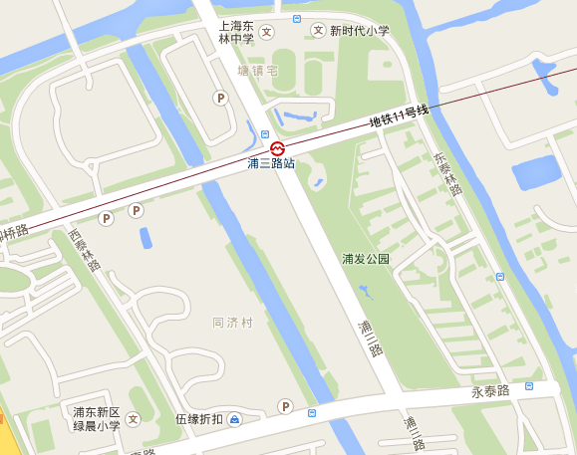

思考：小杰想尽快从消防站骑车到学习，请你帮他判断下该选哪条路？说说你的理由？
东林中学
联结两点的线段的长度叫做两点之间的距离。
两点之间，线段最短。
（3）
（1）
（2）
永泰路消防站

Slide 6

1、如何比较两位同学的身高？
2、如何比较两支铅笔的长短？
3、在比较中，你采用了哪些方法？

Slide 7
A
B
A
B
A
B
C
D
C
D
C
D
点B在线段CD上
（C、D之间）
点B与点D重合
点B在线段CD的延长线上
AB<CD
或（CD>AB）
AB=CD
AB>CD
或（CD<AB）

Slide 8

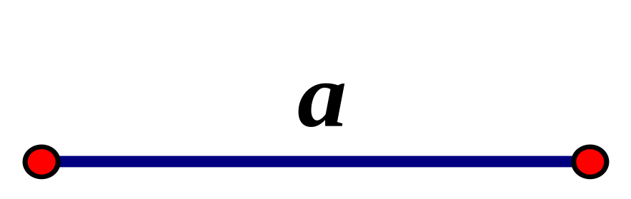
例题1：
已知线段a，用圆规、直尺画出线段AB，使AB=a。
解：
1、画射线AC
2、在射线AC上截取线段AB=a

Slide 9
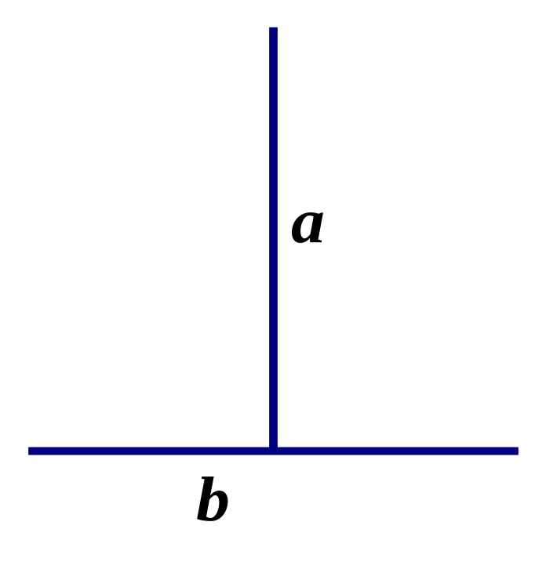
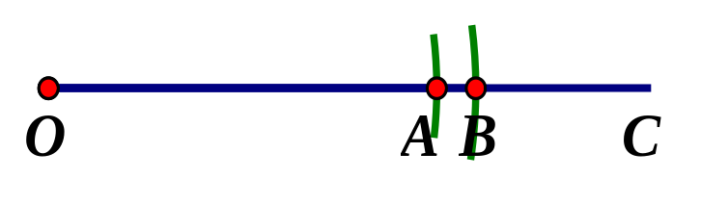
例题2：
先观察估计图中线段a、b的大小，然后用比较线段大小的方法对a、b进行比较，并“<”符号连接。
解：
1.画射线OC
2.在射线OC上截取OA=a，截取OB=b
3.因为点B在线段OA的延长线上，所以OA<OB,即a<b

Slide 10
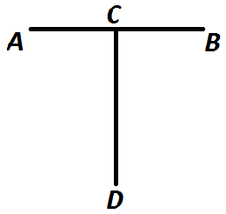
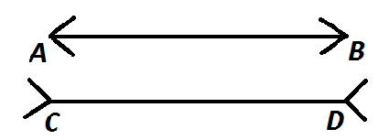

比较下列各图中两条线段AB与CD的大小

Slide 11

通过本节课的学习，你有什么收获？

Slide 12


资料来源：3A备课网--整册备课资料打包下载
http://www.3abeike.com/

